Slide 1
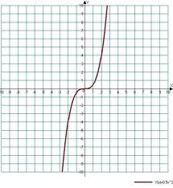
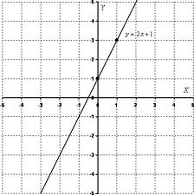
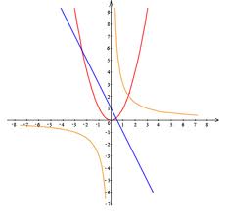
Построение графиков элементарных функций

Slide 2
Линейная функция
у = kx
+ b
Прямая
пропорциональность
График - прямая
у
k > 0
y = b
константа
(0,b)
β
- тупой угол
α
– острый угол
0
х
k < 0

Slide 3
у = ах² + bx + c
Квадратичная функция
График - парабола
у
у = ах²
у = ах² + bx + c
у = ах² + с
у = а(х – m)²
(0; с)
х
(0; 0)
- b
2а
(m; 0)

Slide 4
у = х³
График – кубическая парабола
(0; 0)

Slide 5
у = к/х
Обратная пропорциональность
График - гипербола
х ≠ 0
k > 0
k < 0

Slide 6
у = |х|
у =
х ≥ 0
(0; 0)
y
x
0
(0; 0)
y
0 x

Slide 7
(x – a)² + (y – b)² = R²
x² + y² = R²
(a; b) – центр
окружности
(0; 0) – центр
окружности
b
0
a

